Slide 1






Chào mừng các con đến với tiết học
Toán
Notes:
Hương Thảo – Zalo 0972115126

Slide 2


Thực hiện được phép cộng các số có đến bốn chữ số (có nhớ không quá hai lượt và không liên tiếp).
Rèn kĩ năng tính nhẩm, kĩ năng tính đế giải quyết được các bài tập liên quan đến phép toán.

Slide 3






Slide 4



Các bạn hãy thực hiện phép tính 3 628 + 4 845 vào bảng con và nêu cách tính nhé!
3 628
4 845
+
8
4
7
3

Slide 5
Các bạn hãy thực hiện phép tính 4 252+ 5 284vào bảng con và nêu cách tính nhé!
4 252
5 284
+
9
5
3
6

Slide 6


Slide 7
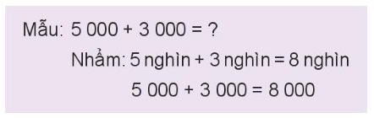


1
Tính nhẩm (Theo mẫu)
a) 6000 + 2000
b) 3000 +4000
c) 5000 + 4000
d) 1000 + 9000

Slide 8
a) 6000 + 2000
Nhẩm: 6 nghìn + 2 nghìn = 8 nghìn
6000 + 2000 = 8000
b) 3000 + 4000
Nhẩm: 3 nghìn + 4 nghìn = 7 nghìn
3000 + 4000 = 7000
c) 5000 + 4000
Nhẩm: 5 nghìn + 4 nghìn = 9 nghìn
5000 + 4000 = 9000
d) 1000 + 9000
Nhẩm: 1 nghìn + 9 nghìn = 10 nghìn
1000 + 9000 = 10000

Slide 9

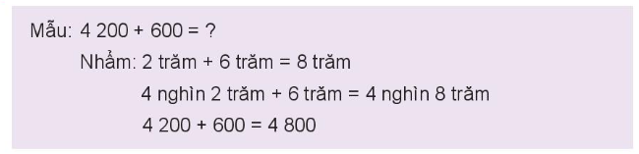
2. Tính nhẩm (Theo mẫu)
a) 3200 + 700
b) 5000 + 500
c) 8600 + 200
d) 6100 + 800

Slide 10
c) 8600 + 200
Nhẩm: 6 trăm + 2 trăm = 8 trăm
8 nghìn 6 trăm + 2 trăm = 8 nghìn 8 trăm
8600 + 200 = 8800
d) 6100 + 800
Nhẩm: 1 trăm + 8 trăm = 9 trăm
6 nghìn 1 trăm + 8 trăm = 6 nghìn 9 trăm
6100 + 800 = 6900

Slide 11
a) 3200 + 700
Nhẩm: 2 trăm + 7 trăm = 9 trăm
3 nghìn 2 trăm + 7 trăm = 3 nghìn 9 trăm
3200 + 700 = 3900
b) 5000 + 500
Nhẩm: 0 trăm + 5 trăm = 5 trăm
5 nghìn + 5 trăm = 5 nghìn 5 trăm
5000 + 500 = 5500

Slide 12
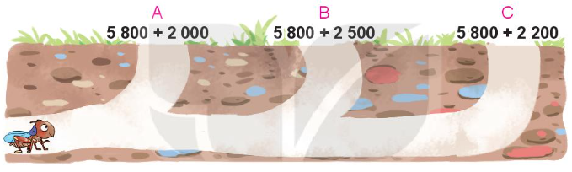
3
Dế mèn sẽ đến cửa hang ghi phép tính có kết quả lớn nhất. Dế mèn sẽ đến cửa hang nào?
A: 5800 + 2000 = 7800
B: 5800 + 2500 = 8300
C: 5800 + 2200 = 8000
Vì 7800 < 8000 < 8300 nên dế mèn sẽ đến cửa hang B.

Slide 13
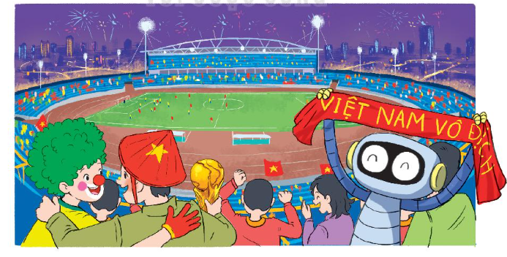
4
Trong một trận bóng đá, số khán giả ở khán đài A là 4 625 người. Số khán giả ở khán đài B nhiều hơn số khán giả ở khán đài A là 438 người. Hỏi số khán giả ở cả hai khán đài là bao nhiêu người?
Notes:
Hương Thảo – Zalo 0972115126

Slide 14
Tóm tắt
Khán đài A : 4 625 người
Khán đài B nhiều hơn : 438 người
Cả hai khán đài : …. người?
Bài giải
Số khán giả ở khán đài B là:
4 625 + 438 = 5 063 (người)
Số khán giả ở cả hai khán đài là:
4 625 + 5 063 = 9 688 (người)
Đáp số: 9 688 người

Slide 15

Dặn dò
Dặn dò
-Giáo viên điền vào đây
-Giáo viên điền vào đây
-Giáo viên điền vào đây

Slide 16







